Slide 1
Taller cientifico
Máquinas de Rube - Goldberg
Una guía realizada por el prof. Cristian Muñoz

Slide 2

Máquina de Rube Goldberg
Un dispositivo o máquina de Rube Goldberg es cualquier aparato muy complejo que realiza una tarea muy simple de una manera muy indirecta y retorcida. Rube ideó y dibujó varios de estos patafísicos dispositivos. Los mejores ejemplos de sus máquinas tienen un factor de anticipación. El hecho de que algo tan absurdo esté sucediendo solamente puede ser superado por el hecho de que suceda de una manera incierta.

Slide 3
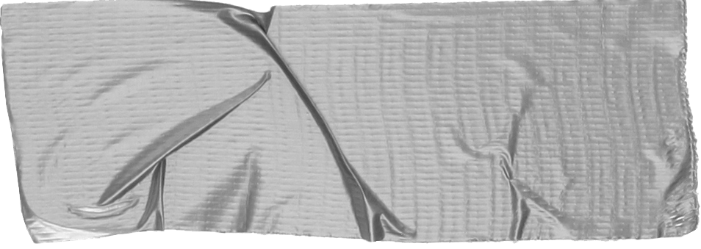

1. Intro
Vamos a recrear una de estas máquinas.
Diseñar la idea
Escribir que hará la máquina.
Dibujar la máquina
Materiales y esquema general.
Montar y probar.
Armado de la máquina y producción.

Slide 4
¿Para qué nos servirá diseñar esta máquina? Seremos capaces de aplicar el método científico.
Tip
Primero piensa en algo sencillo de realizar y con materiales que dispongas.

Slide 5
Comencemos! Diseña.
(Con ayuda de tu celular si tienes acceso a internet)
Tip
Puedes realizar la búsqueda tú mismo sobre máquinas de goldberg en internet, aparecerán un montón de ideas..

